Slide 1
Пологівський навчально-виховний комплекс «загальноосвітній навчальний заклад-дошкільний навчальний заклад» Пологівської районної ради, Запорізької області
Керівник: вчитель історії
Калюжна Тамара Миколаївна
Бик Катерина Олександрівна
учениця 8 класу

Slide 2
Мета: поглибити знання про Київську наступальну операцію, кульмінацією якої було звільнення міста Києва, надати моральну політичну оцінку історичного минулого і вміння переосмислювати, надавати власну оцінку історичним подіям, що відбувалися в минулому, зробити власні висновки стосовно визволення Києва, узагальнювати і систематизувати досліджений матеріал.
Тема: Аналіз історичної битви за визволення Києва

Slide 3
Продовження наступу Червоної армії на Лівобережній Україні
Битва на Курській дузі (5 липня - 23 серпня 1943р.) стала завершенням корінного перелому в ході Великої Вітчизняної та Другої світової війн. Перемога в цій битві відкрила для Червоної армії можливість широкомасштабного наступу на всьому південному напрямку радянсько-німецького фронту.

Slide 4
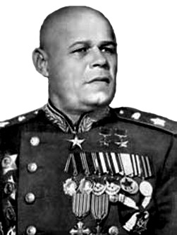
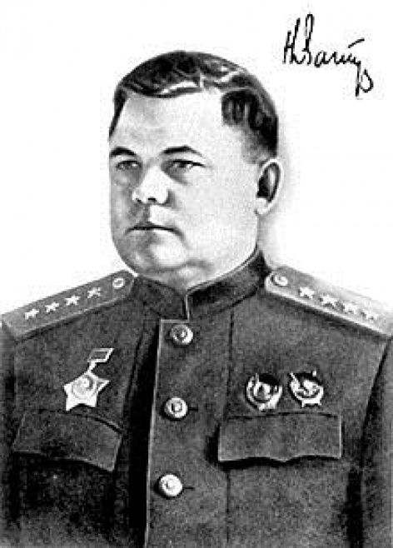
Б. Рибалка
П. Ватутін
З 12 -15; з 21-23 жовтня – спроби визволити Київ з Букринського плацдарму не мали успіху, втрачено елемент раптовості; 3-я гвардійська танкова армія (командувач-генерал Б. Рибалка) не мали маневру в складних рельєфних умовах, а тому не могла використати свого наступального потенціалу.
Київська наступальна операція тривала з 12 жовтня до 23 грудня 1943р. Операцію здійснювали війська I Українського фронту (командуючий П. Ватутін). Сталін особисто поставив завдання взяти Київ до 7 листопада 1943р. (чергової річниці більшовицької революції).

Slide 5
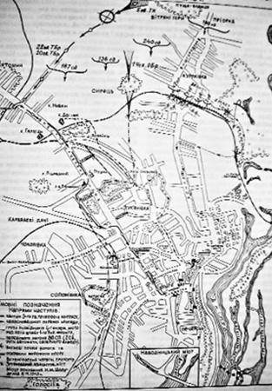
Битва за Київ
Війська I-го Українського фронту – 671 тис. чол., до 7 тис. гармат і мінометів, 675 танків і САУ, близько 700 бойових літаків. Спочатку перевага була незначна, але за рахунок концентрації сил і засобів вона стала такою: піхоти – у 3 рази, в артилерії – в чотири з половиною рази, по танках – у 9 разів.

Slide 6
Війська противника: 4-а танкова армія і частина 8-ї польової армії групи армії «Південь» (командуючий генерал-фельдмаршал Е. фон Манштейн). 2-а польова армія групи армії «Центр» (командуючий генерал - фельдмаршал Е. Буш), частина сил 4-го повітряного флоту. Всього: 500 тис. чол., до 6 тис. гармат і мінометів, близько 400 танків і штурмових гармат, 660 бойових літаків.
Е. фон Манштейн
Е. Буш

Slide 7
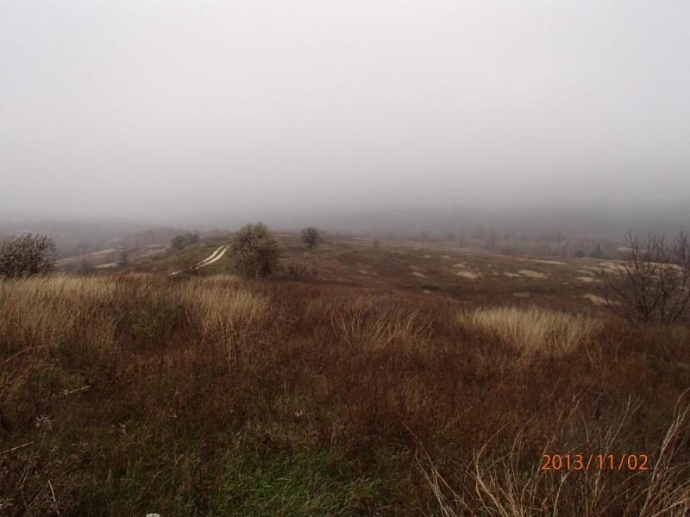
Букринський плацдарм
1 листопада 1943р. – наступ з Букринського плацдарму, атакували передній край оборони противника, і на окремих ділянках просунулися на глибину до 1,5км.
2 листопада 1943р. – звернення Військової ради фронту: «Перед нами Київ – мати міст руських, колиска нашої Вітчизни. Тут багато століть тому зародилася наша могутня Русь… Боротьба за Київ – це боротьба за Україну, за новий розгром фашистських окупантів, і вигнання їх за межі радянської землі.»

Slide 8
3 листопада 1943р. – наступ з Лютізького плацдарму в напрямку Житомирського шосе з метою оточити Київ із заходу, просунулися углиб від 5 до 12 км. 4 листопада - бої ставали запеклішими просунулися углиб оборони до 6 км. 5 листопада - різкий перелом, противник відводить війська з району Києва. 6 листопада – о 4 годині ранку Київ повністю звільнено.
Лютізький плацдарм
С. С. Мартиросян командувач 50-го стрілецького корпусу генерал-майор.

Slide 9
Втрати противника:
Розгромили 12 дивізій (60% особливого складу), взяли в полон – 41 тис. солдат і офіцерів, захопили 1200 гармат і мінометів, 600 танків і самохідних гармат, 90 літаків, 1900 автомашин.
Втрати Червоної Армії:
Під час Київської операції – 800 тис. солдатів і офіцерів, у битві за Дніпро – 1,5 млн. бійців, 5 тис. танків, 1,5 тис. літаків.

Slide 10
Причини великих втрат військ I Українського фронту
1. Армія не мала достатньо сил, щоб швидко форсувати Дніпро (відсутні плавзасоби, погано навчені і озброєні війська, нашвидкоруч підготовлені командири).
2. Щоб зберегти життя солдатам треба було форсувати Дніпро не в середній і нижній течії, а перетнути цю річку в Білорусії, де вона значно вужча.
3. Очікувати зиму, коли річка вкрилася б льодом, що дозволило її значно простіше форсувати.

Slide 11
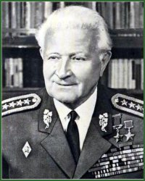
Командир чехословацької бригади-полковник Л. Свобода нагороджений орденом Суворова II ступеня.
180 тис. солдатів і офіцерів нагородженні орденами і медалями.
700 воїнів 32 національностей удостоєні звання Героя Радянського Союзу.

Slide 12
Герої Радянського Союзу

Slide 13
Ковтун М. Г. – 1922р. н. – м. Пологи Змієнко М. Т. – 1925р. н. – с. Вербове Семененко І. Д. – 1909р. н. – м. Пологи Лемешко Я. Б. – 1923р. н. – с. Вербове Кусиков М. А. – 1918р. н. - с. Вербове За форсування р. Дніпро нагородженні медаллю “За бойові заслуги”
Мої герої-земляки
Денисенко В.Г. 1921р. н. - с. Мала Токмачка –
герой Радянського Союзу
Мережко Л.С. - с. Кінські Роздори – герой Радянського Союзу

Slide 14
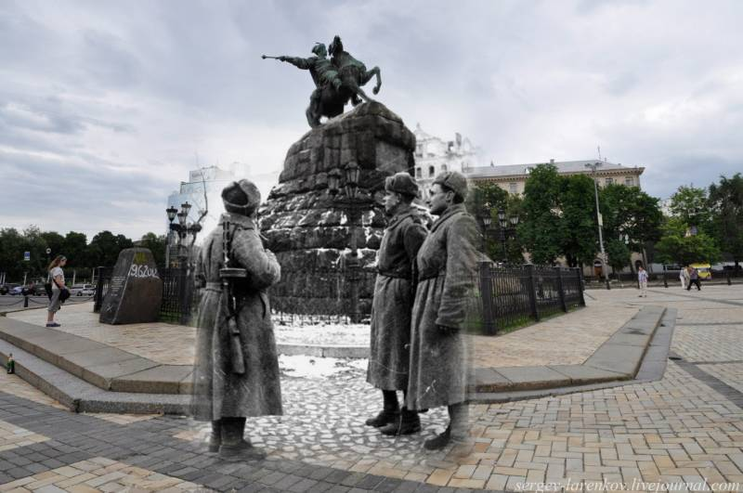
Пам’ятник Б. Хмельницькому
Того ж дня Москва салютувала визволителям Києва, і вперше за війну пролунало 24 залпи з 324 гармат. Завдання командування - визволити столицю України до 26-ї річниці Жовтневої революції - було виконане! 65 військовим з'єднанням і частинам, що найбільше відзначилися у визволенні столиці, було присвоєне почесне найменування Київських.
Прокляття вічне тій війні,
В якій загарбливо і вперто
Неначе злодії нічні,
Жерці злочинності і смерті
Ідуть на землю не свою
Хижацьким маршовим походом
І віднімають у бою здобуте
Не своїм народом
Василь Онуфрієнко

Slide 15
Висновок
Визволення Києва від фашистських загарбників створило сприятливі умови для дальшого розгортання наступальних операцій Червоної Армії на території УРСР. В кінці 1943р. - на початку 1944 року війська Українських фронтів добилися нових блискучих перемог і очистили від окупантів весь правий берег Дніпра.
27 листопада 1943р. біля пам’ятника Тарасу Шевченку відбувся мітинг, присвячений визволенню Києва.
40 тисяч його учасників прийняли текст листа, в якому, зокрема, говорилося: “Дякуємо великому народу російському за дружбу і допомогу в боях, за допомогу у визволенні столиці України – великого Києва.” А зараз на сході йде війна і колишні “брати-росіяни” стали ворогами.
Страшно і прикро, що навіть після здобуття Україною омріяної незалежності ми все ще не можемо в повній мірі вирішити всі проблеми.

Slide 16
Література
1. П. Ф. Автомонов. Героїчний Київ. 1982р. Політвидав України.
2. Володимир Литвин. Історія України. 2009р. НВП ”Видавництво Народна думка”
3. Героїчний Київ (документальні розповіді) 2003р. Видавництво “Україна”
4. Документи з архіву Пологівського краєзнавчого музею.
5. Друга світова війна в історичній пам’яті України. 2010р. Київ-Ніжин.
6. Україна в полум’ї війни 1941-1945рр. 2005р. Видавництво “Україна”
7. УРСР у Великій Вітчизняній війні Радянського Союзу 1941-1945рр. Том другий. Видавництво політичної літератури України. Київ 1968р.

